Slide 1
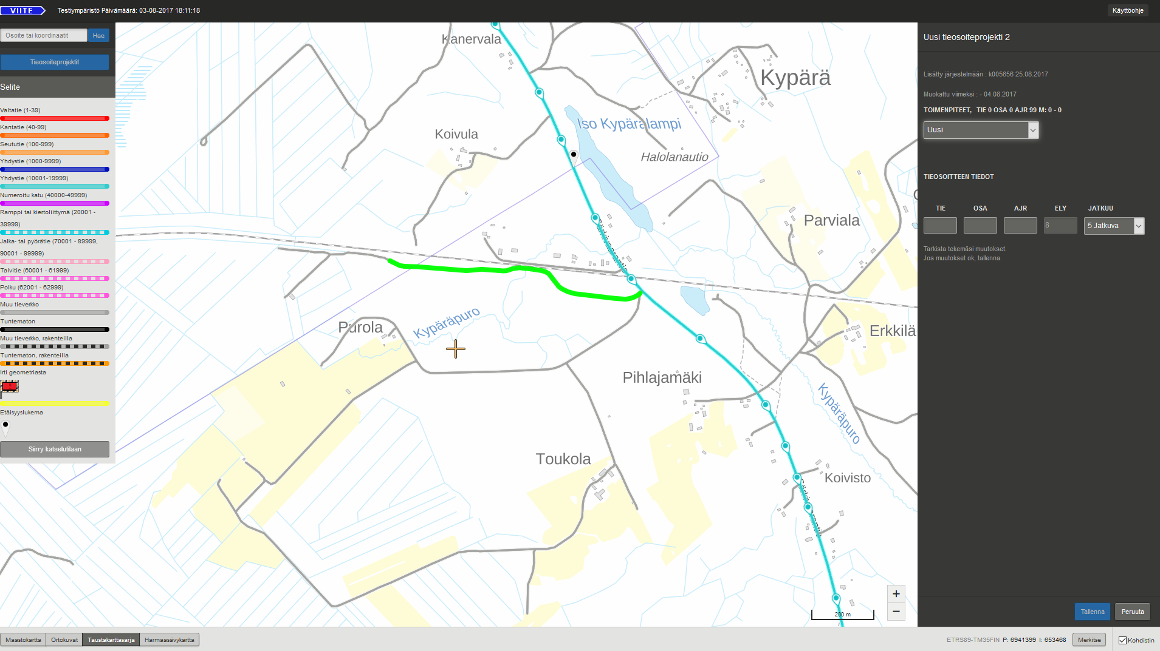
1
2

Slide 2
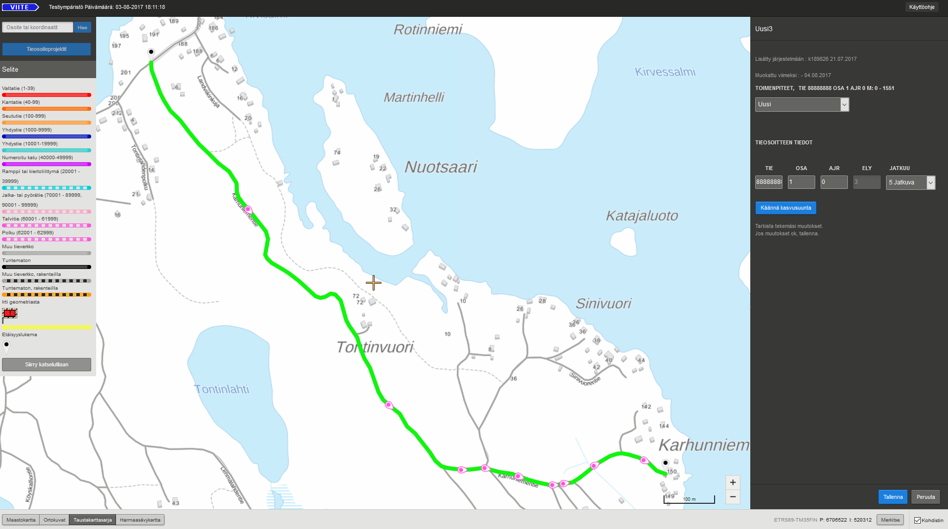
1

Slide 3
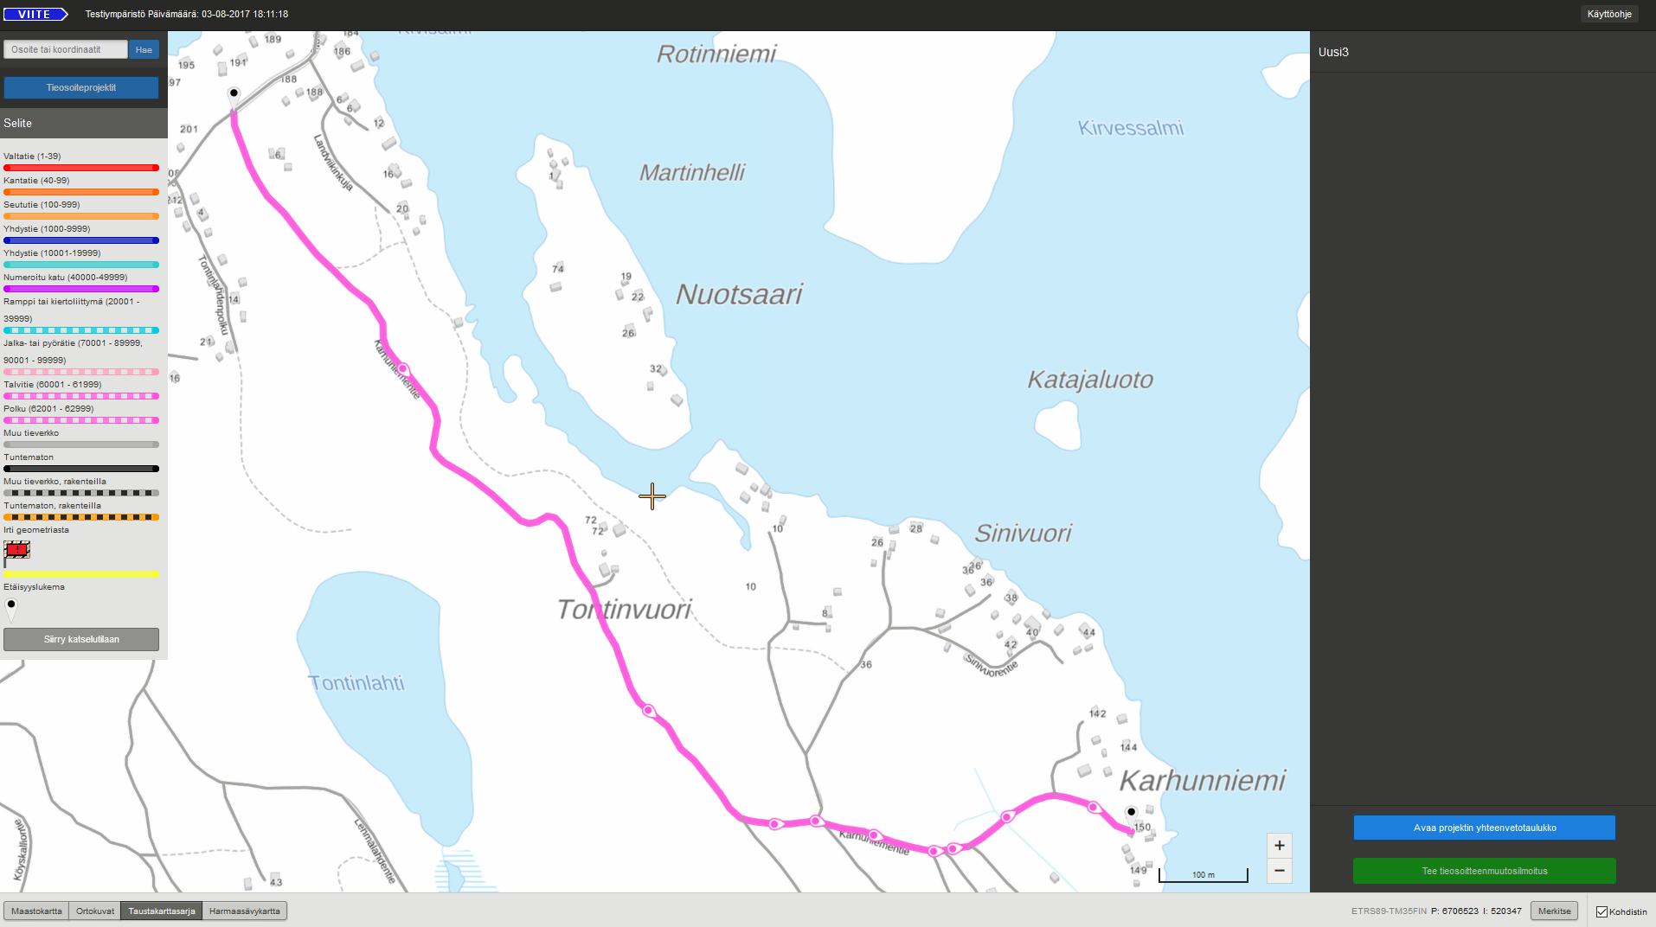
2
Notes:
Kuva käyttöohjeeseen kappaleeseen ”Uusi” projekti auki, ei mitään valittuna.

Slide 4
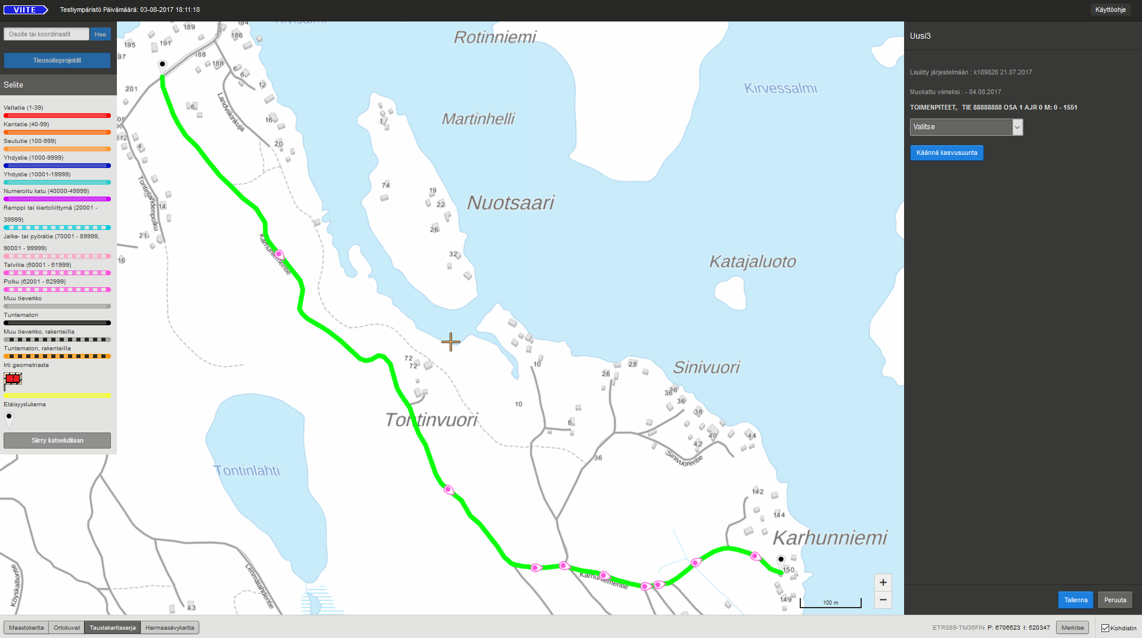

Slide 5
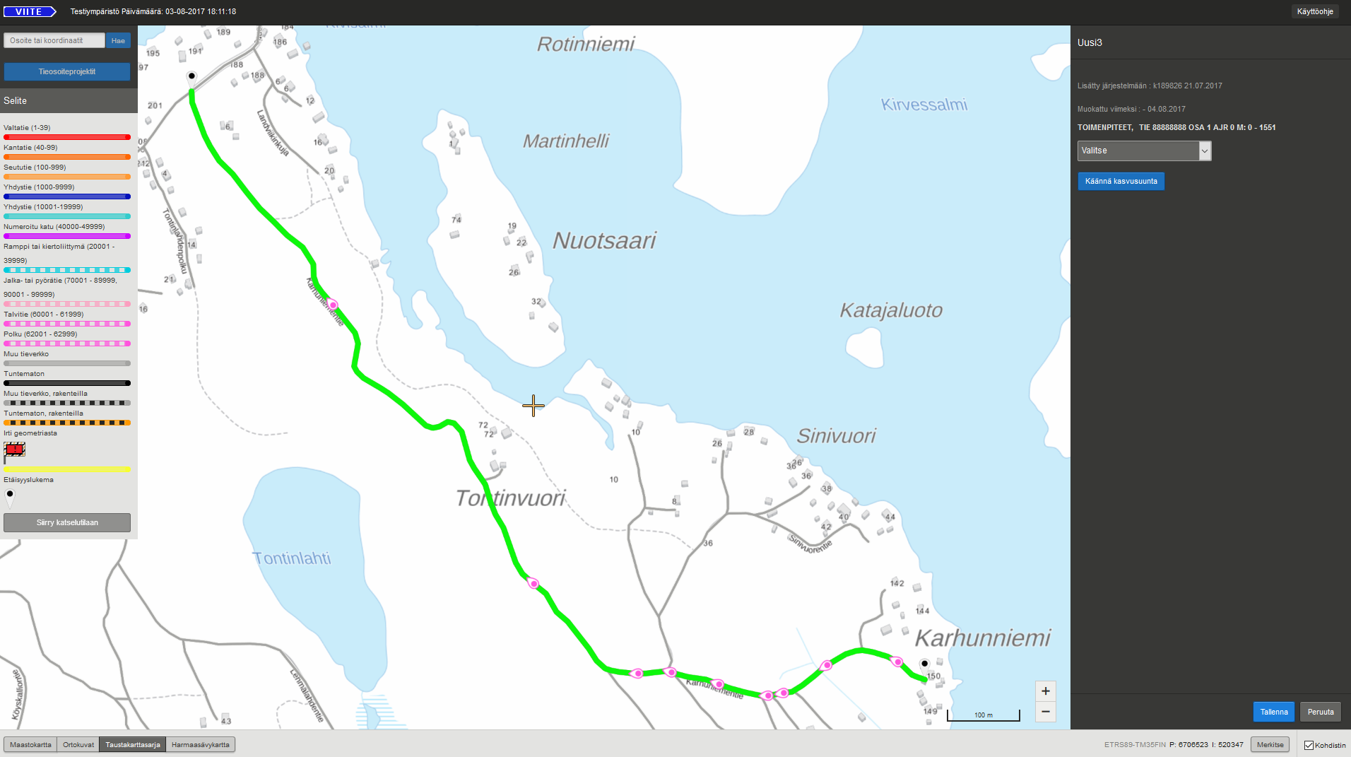
2
1
3
Notes:
Käännä kasvusuunta

